Slide 1
スキルアップ研修 意思決定支援ガイドライン の活用について
岩手県社会福祉士会
権利擁護センターぱあとなあ岩手
令和６年２月１０日土曜日
ふれあいランド岩手
BIZ UDゴシック(モリサワ)

Slide 2
研修内容
コンセンサスとカリブレーション
講義（ガイドラインとは？）
演習１ 個人ワーク（意思決定の場面）
講義（共有する支援プロセス）
地域包括支援センターからの話題提供 （地域生活の実現のために）
演習２ グループワーク（意思決定の支援）

Slide 3
意思決定支援等に係る 各種ガイドライン
障害福祉サービス等の提供に係る 意思決定支援ガイドライン
認知症の人の日常生活・社会生活における 意思決定支援ガイドライン
人生の最終段階における医療・ケアの 決定プロセスに関するガイドライン
身寄りがない人の入院及び医療に係る意思決定が困難な人への支援に関するガイドライン
意思決定支援を踏まえた後見事務のガイドライン

Slide 4
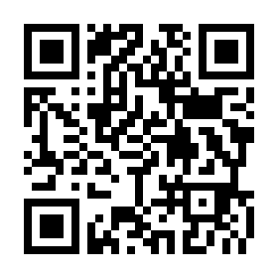
意思決定支援等に係る各種ガイドラインの比較について
厚生労働省ホームページ
https://www.mhlw.go.jp/content/000689414.pdf

Slide 5
演習１
個人ワーク
意思決定の具体的な場面
を考えよう！
職業
選択
入院
手続
自炊
調理
延命
治療
支援の前に

Slide 6
非日常
演習１
職業
選択
延命
治療
本人が決める
意思決定支援
代理代行
自炊
調理
入院
手続
日常

Slide 7
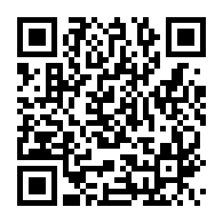
非日常
「認知症の人の日常生活・社会生活における
意思決定支援ガイドライン. 読み方と活かし方」
５ページ 他のガイドラインとの関係
人生の最終段階における医療・ケアの
決定プロセスに関するガイドライン
身寄りがない人の入院及び医療に係る
意思決定が困難な人への支援に関するガイドライン
本人が決める
意思決定支援
代理代行
認知症の人の日常生活・社会生活
における意思決定支援ガイドライン
障害福祉サービス等の
提供に係る
意思決定支援ガイドライン
日常
http://ham-ken.com/wp/wp-content/uploads/2020/04/112-yomikatsu.pdf

Slide 8
「人生の最終段階」における医療・ケアの方針は、一度決定すればよいものではない。
患者の意思、医学・医療の進展などで状況は変化している。
GemMed HP https://gemmed.ghc-j.com/?p=18322

Slide 9
認知症の人の日常生活・社会生活における意思決定支援ガイドライン
意思決定支援の基本原則
①本人の意思の尊重
②本人の意思決定能力への配慮
③チームによる早期からの継続的支援
チームがあるから、実現可能性は高まる

Slide 10
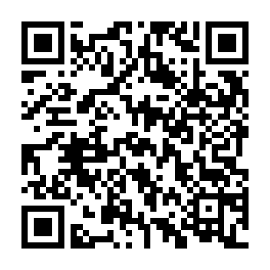
「認知症の人の意思決定支援ガイドライン研修テキスト」p5
https://www.chukyo-u.ac.jp/research_2/news/008c9846c1c2d7896fc92e3978c0fbb9.pdf

Slide 11
しょうがいがある人への合理的配慮
障害者差別解消法
障害を理由とする差別の解消の推進に関する法律（平成二十五年法律第六十五号）
事業者における障害を理由とする差別の禁止
第八条 ２
事業者は、その事業を行うに当たり、障害者から現に社会的障壁の除去を必要としている旨の意思の表明があった場合において、その実施に伴う負担が過重でないときは、障害者の権利利益を侵害することとならないよう、当該障害者の性別、年齢及び障害の状態に応じて、社会的障壁の除去の実施について必要かつ合理的な配慮をするように努めなければならない。

Slide 12
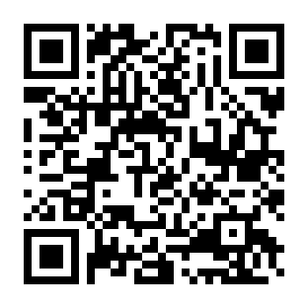
「合理的配慮を知っていますか？」リーフレット（内閣府）
https://www8.cao.go.jp/shougai/suishin/pdf/gouriteki_hairyo/print.pdf

Slide 13
待って！支援の前に。
さて自分（たち）は、
本人とのコミュニケーションができているかな
コミュニケーション技術って何ですか？
共感と伝達の技術
「伝達の技術ではない」
お話の相手と
カリブレーションができているか
同じ認識しているか、
同じ感覚を共有できているか

Slide 14
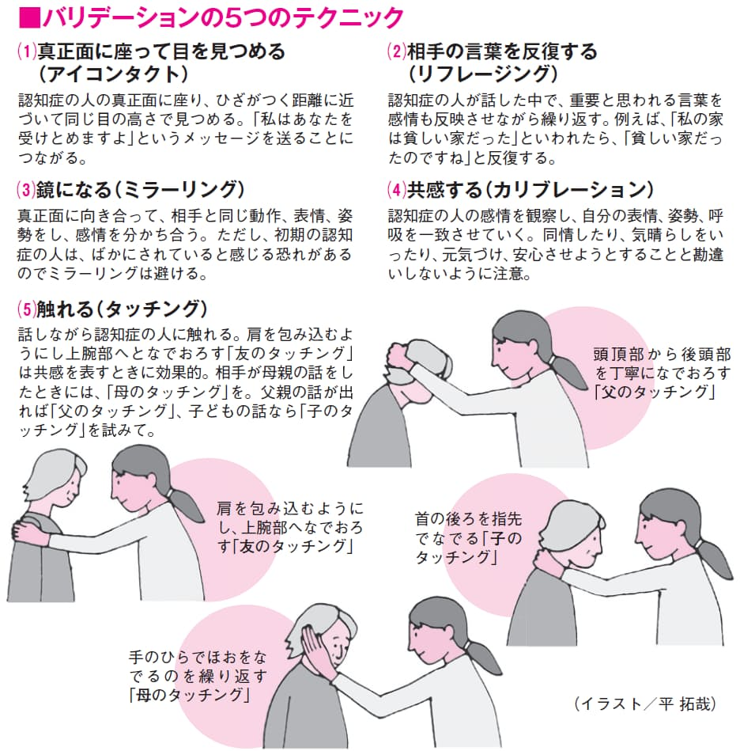
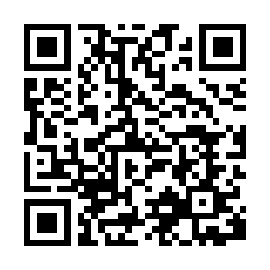
認知症の人が前向きに 新対話法バリデーション
日本経済新聞
（14のテクニックから）

Slide 15
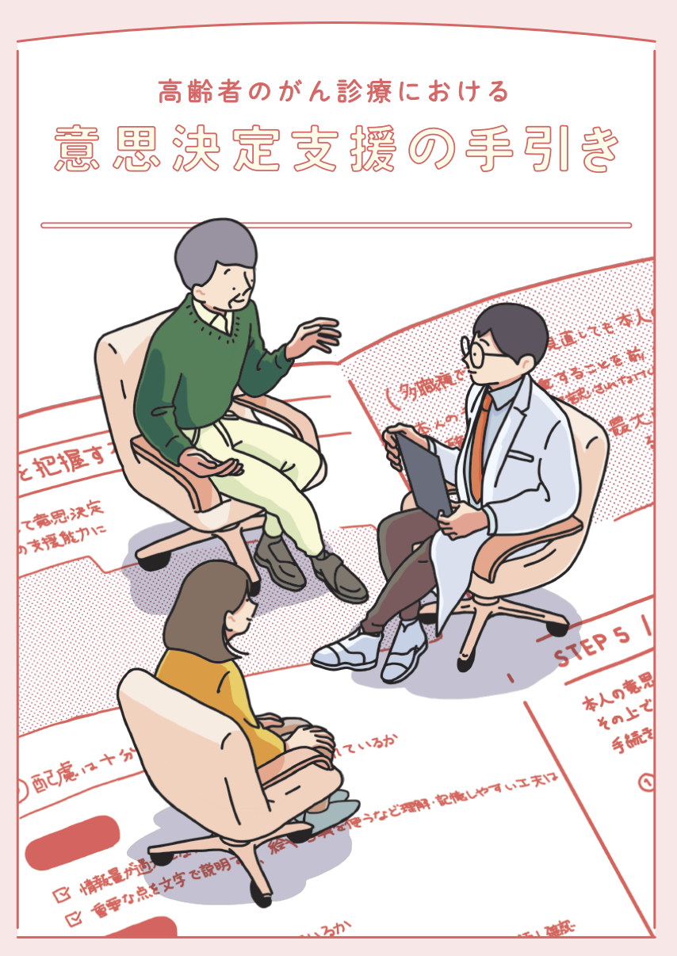
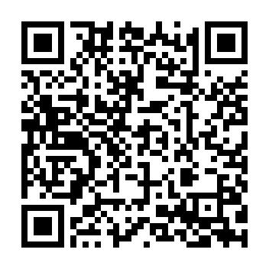
意思決定支援の際の4つの評価項目
「高齢者のがん診療における意思決定支援の手引き」p7
https://www.ncc.go.jp/jp/epoc/division/psycho_oncology/
kashiwa/research_summary/050/isikettei_pnf.pdf

Slide 16
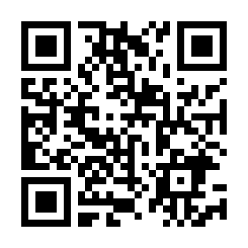
https://www8.cao.go.jp/shougai/suishin/jirei/

Slide 17
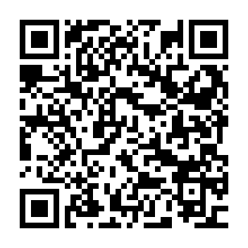
「認知症の人の日常生活・社会生活における意思決定支援ガイドライン」p14
https://www.mhlw.go.jp/file/06-Seisakujouhou-12300000-Roukenkyoku/0000212396.pdf

Slide 18
概念図
13ページ

Slide 19
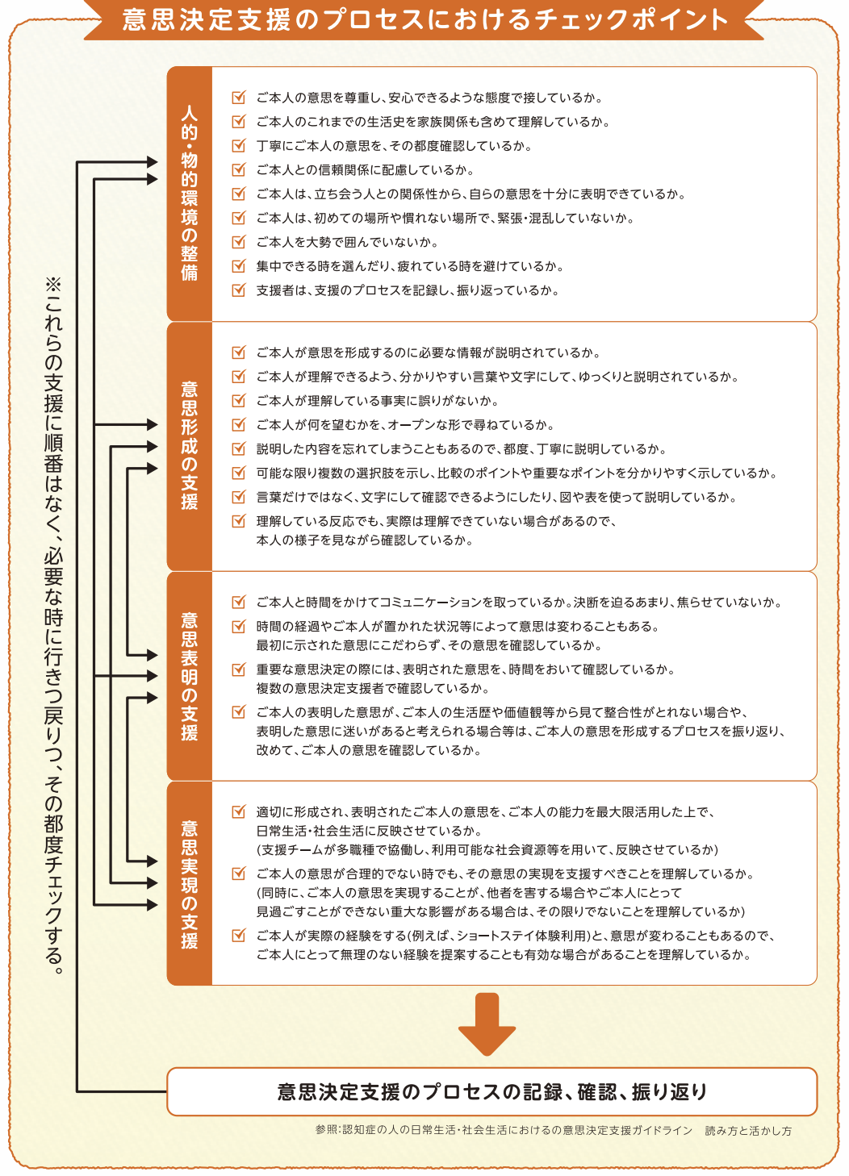
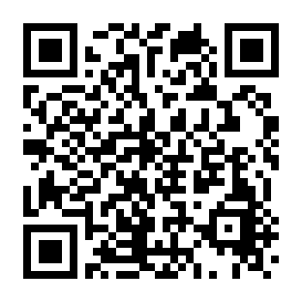
https://guardianship.mhlw.go.jp/common/pdf/guardian/guardian_book.pdf
11ページ より

Slide 20
「認知症の人の意思決定支援ガイドライン研修テキスト」p20

Slide 21
「認知症の人の意思決定支援ガイドライン研修テキスト」p20

Slide 22
「認知症の人の意思決定支援ガイドライン研修テキスト」p21

Slide 23
「認知症の人の意思決定支援ガイドライン研修テキスト」p21

Slide 24
「認知症の人の意思決定支援ガイドライン研修テキスト」p22

Slide 25
「認知症の人の意思決定支援ガイドライン研修テキスト」p22
能力とは？

Slide 26
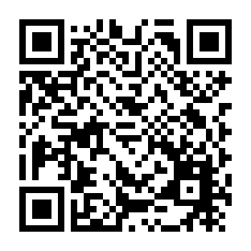
能力とは？
ICFで考えてみる
本人の個別能力
チームで
「能力」を把握しているか
ＩＣＦ（国際生活機能分類） 「生きることの全体像」についての「共通言語」 厚生労働省（大川弥生）3ｰ9
https://www.mhlw.go.jp/stf/shingi/2r9852000002ksqi-att/2r9852000002kswh.pdf

Slide 27
ICFで考える“本人の個別の「能力」”
じつは できるのに、
していない部分
「能力」
できる活動
バリエーションと、
そのバラエティさ
している活動
している活動を増やすことが、社会参加につながる

Slide 28
「意思決定能力」＝本人の個別能力＋支援者側の支援力
チームがあるから、実現可能性は高まる
本人の意思決定能力は行為内容により相対的に判断される。選択 の結果が軽微なものから、本人にとって見過ごすことのできない重大な影響が生ずるものまである。
意思決定能力は、あるかないかという二者択一的ではなく（連続 量）、 段階的・漸次（ぜんじ）的に低減・喪失されていく。
意思決定能力は、社会心理的・環境的・医学身体的･精神的・神経学的状態によって変化する。
認知症の人の日常生活・社会生活における意思決定支援ガイドラインp4 脚注ⅸ

Slide 29
意思決定能力 とは、支援を受けて自らの意思を自分で決定することのできる能力
1. 意思決定に必要な情報を理解すること
（情報の理解）
2. 意思決定に必要な情報を記憶として
保持すること（記憶保持）
3. 意思決定に必要な情報を選択肢の中で
比べて考えることができること（比較検討）
4. 自分の意思決定を口頭又は手話その他の手段
を用いて表現すること（意思の表現）
「意思決定支援を踏まえた後見事務のガイドライン」p3

Slide 30
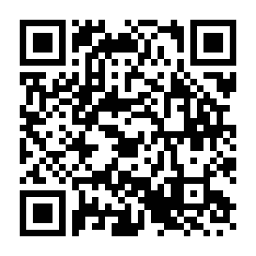
本人とともに課題を解決していくチーム像
「本人は意思決定支援を受ける対象（客体）である」から、
「本人は支援を受けて意思決定を行う主体である」という視点への転換。
「私のことは私とともに決めてほしい」後見事務のガイドライン
https://guardianship.mhlw.go.jp/common/uploads/2021/02/guardian02.pdf

Slide 31
権利擁護を支える際の支援の３つの輪
いずれの支援も専門職と非専門職の関与がある
「私のことは私とともに決めてほしい」後見事務のガイドライン
https://guardianship.mhlw.go.jp/common/uploads/2021/02/guardian02.pdf

Slide 32
「認知症の人の意思決定支援ガイドライン研修テキスト」p23

Slide 33
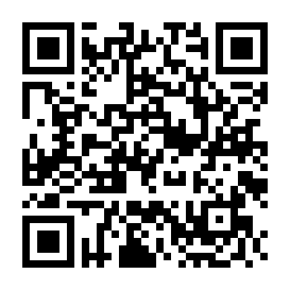
代理代行決定の限界
民法第３条の２ 法律行為の当事者が意 思表示をした時に意思能力を有しなかったときは、 その法律行為は無効とする。
プロセスを踏めば代理代行決定が、すべて許容されるわけではない。
＜出来ない行為の例＞
・身分行為の代理（結婚，養子縁組，離婚，離縁）
・法律上の権限又は裁判所の許可を得なければ
できない代理行為 →成年後見
例）「意思能力」が欠けている本人の預貯金の引出や
口座の維持管理 、不動産その他金融資産の処分
「意思能力」が欠けている本人の賃貸借契約、
施設入所契約など
「意思決定に向けた支援プロセス」p15
http://www.rehab.go.jp/College/japanese/kenshu/2020/pdf/PG19.pdf

Slide 34
成年後見の類型
日常生活自立支援事業
成年後見制度
判断能力に応じて決まる
任意
後見
家庭裁判所が選任
判断能力あり
法定後見
補助
保佐
後見
判断能力に不安
判断能力が不十分
判断が極めて難しい
本人の意志で契約
身上保護、財産管理

Slide 35
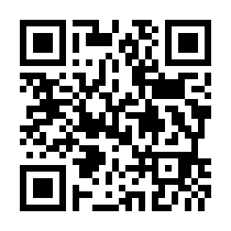
本人情報シート
成年後見利用のための意思決定支援のアセスメント
「成年後見制度における診断書作成の手引 本人情報シート作成の手引」最高裁判所事務総局家庭局
https://www.mhlw.go.jp/content/12000000/000489346.pdf

Slide 36
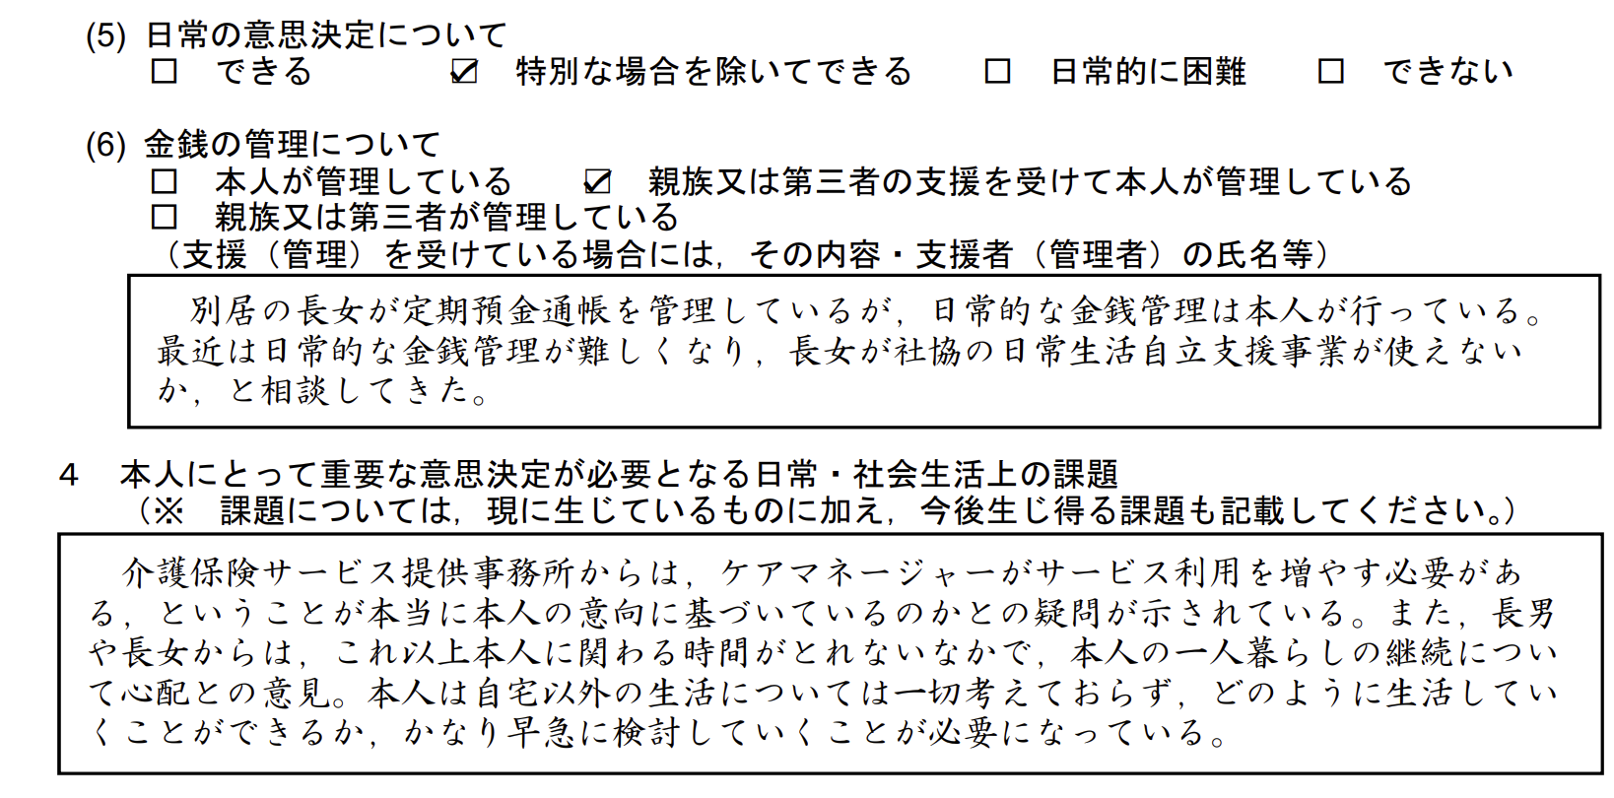
本人情報シート
成年後見利用のための意思決定支援のアセスメント
【記入例】認知症 在宅 独居
「成年後見制度における診断書作成の手引 本人情報シート作成の手引」最高裁判所事務総局家庭局
https://www.mhlw.go.jp/content/12000000/000489346.pdf

Slide 37
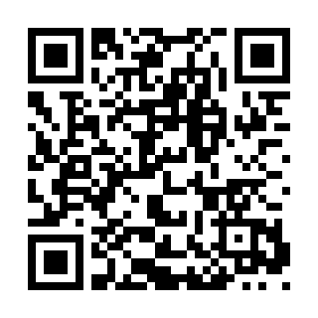
意思決定支援を踏まえた 後見事務のガイドライン
最高裁判所、厚生労働省及び専門職団体（日本弁護士連合会、公益社団法人成年後見センター・リーガルサポート及び公益社団法人日本社会福祉士会）をメンバーとするワーキング・グループにより完成。
「専門職後見人、親族後見人、市民後見人等のいずれにとっても、本人の意思決定支援を踏まえた後見事務を行う上で参考にされ、活用されることが期待されるところです。」
最高裁ホームページより
https://www.courts.go.jp/saiban/koukenp/koukenp5/ishiketteisien_kihontekinakangaekata/index.html

Slide 38
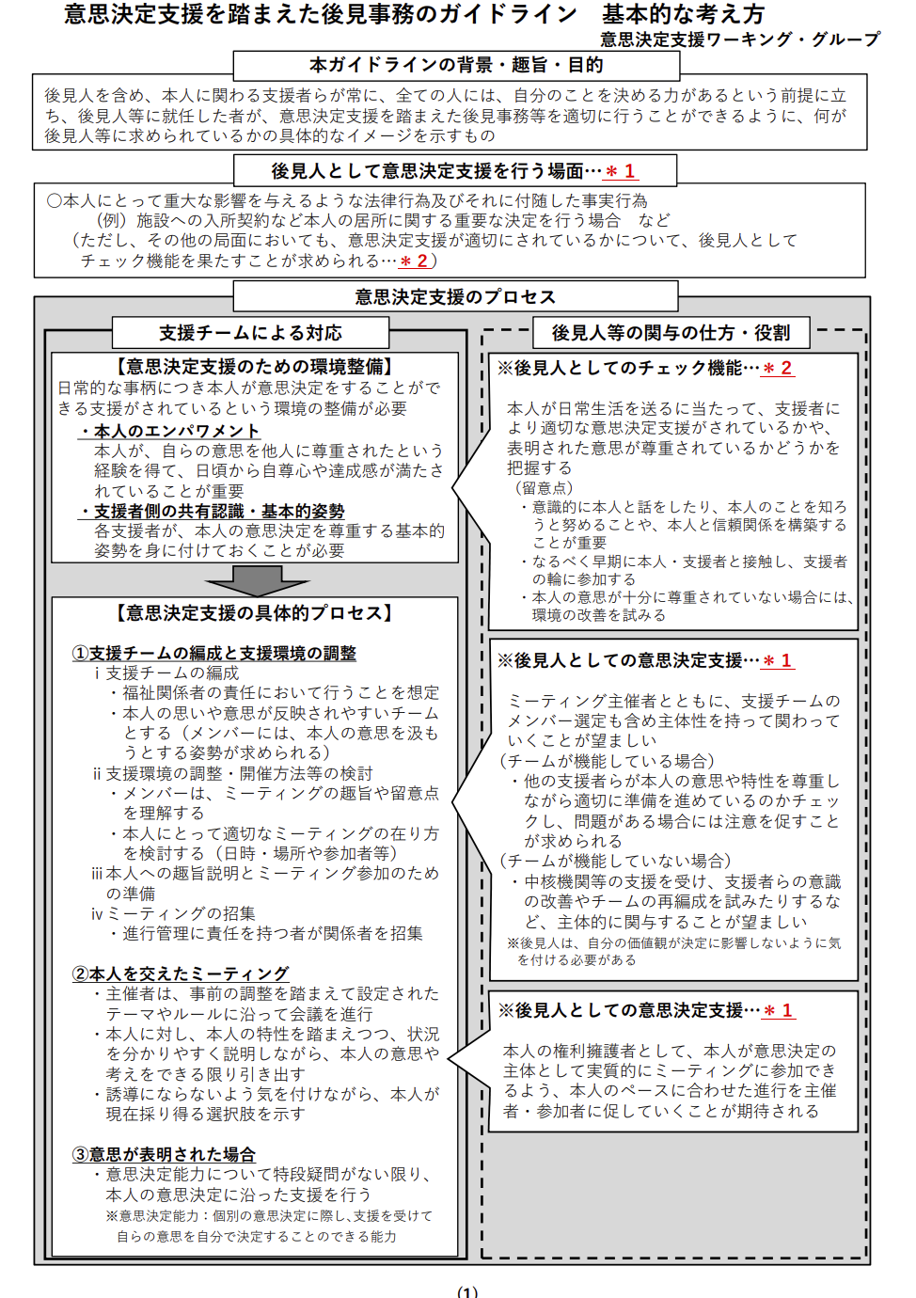
意思決定支援を踏まえた 後見事務のガイドライン 基本的な考え方
プロセスに応じた
後見人の役割を記載
演習２
ガイドラインPDF33ページ 添付資料

Slide 39
意思決定支援を踏まえた 後見事務のガイドライン
＜ミーティング開催に当たっての留意事項＞
本人は、いつ、どこで、どのような方法であれば安心して参加できるか。
また、誰に意思決定支援のチームに参加してほしいか。
PDF12ページ

Slide 40
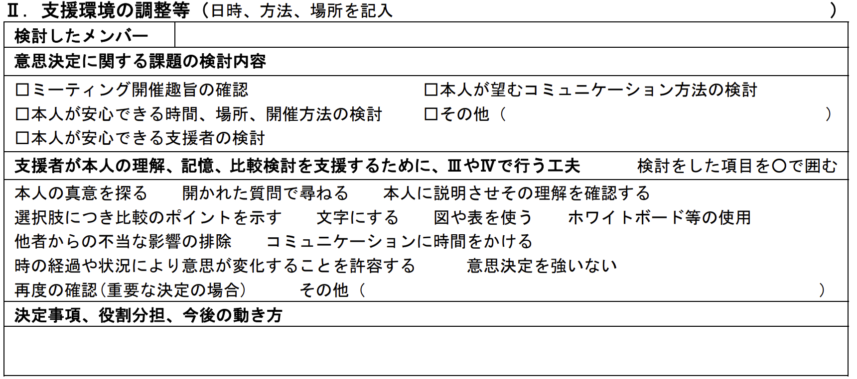
意思決定支援を踏まえた 後見事務のガイドライン
個別課題発生時における意思決定支援のためのアセスメントシート【様式１】

Slide 41
事例紹介
地域包括支援センターの取り組み
事例１
「自宅での最期を望んだ独居高齢者」
事例２
「認知症により
近隣住民から孤立していく高齢者」

Slide 42
演習2
グループワーク
在宅生活継続のための
地域連携を考えよう！
後見人の役割は
何だろう？

Slide 43
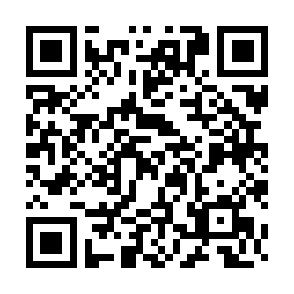
参考文献
「図解でわかる意思決定支援と成年後見制度」
中央法規出版2024年1月
「図解でわかる認知症の知識と制度・サービス」
中央法規出版2023年10月
図解でわかるシリーズ
（中央法規出版）

